Slide 1
H. G. F. Nesselmann Die Sprache der alten Preußen an ihren Überresten erläutert
Berlin, 1845

Slide 2
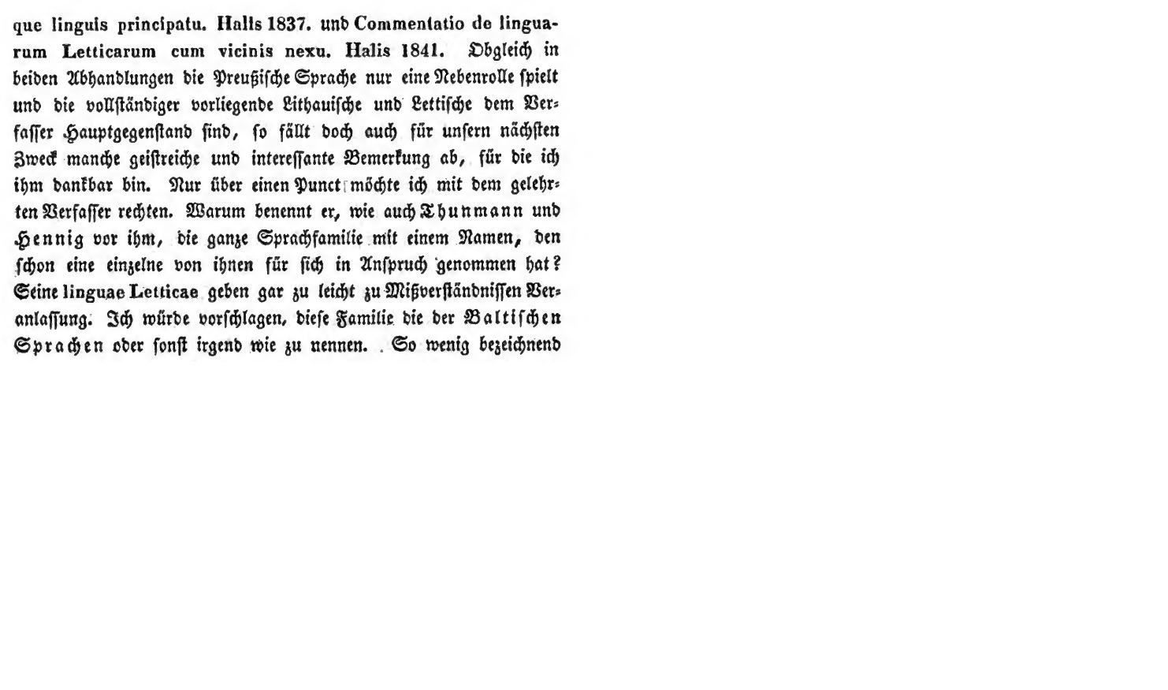

Slide 4
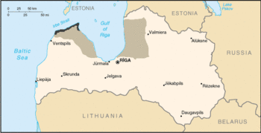

Slide 5
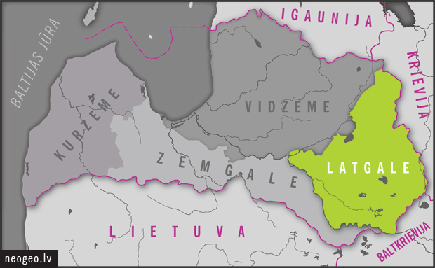

Slide 6
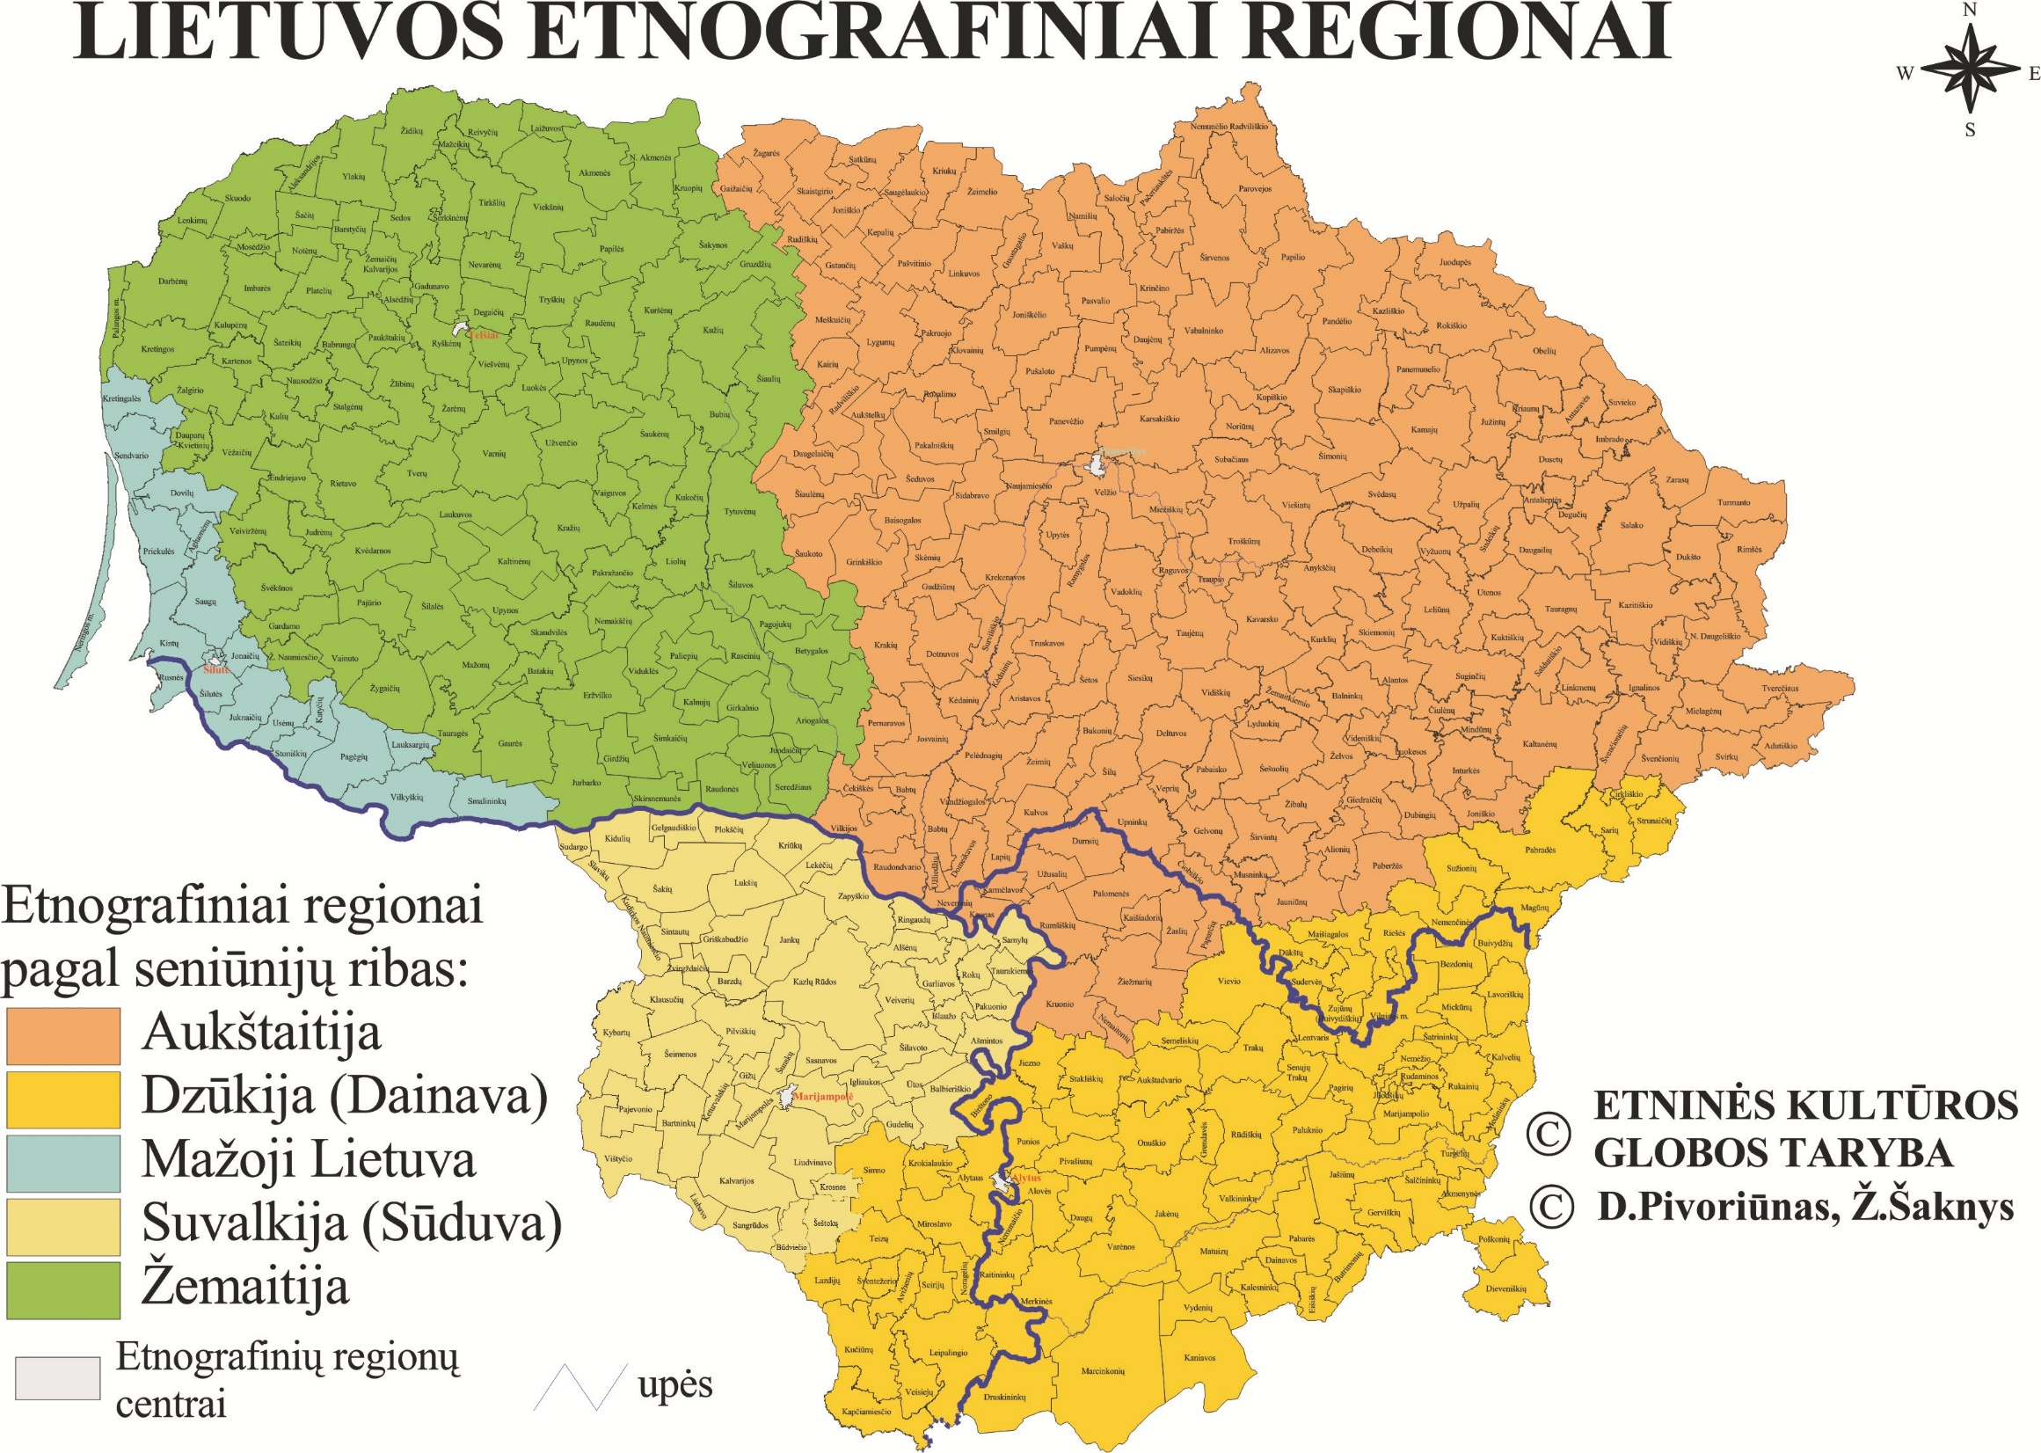

Slide 7
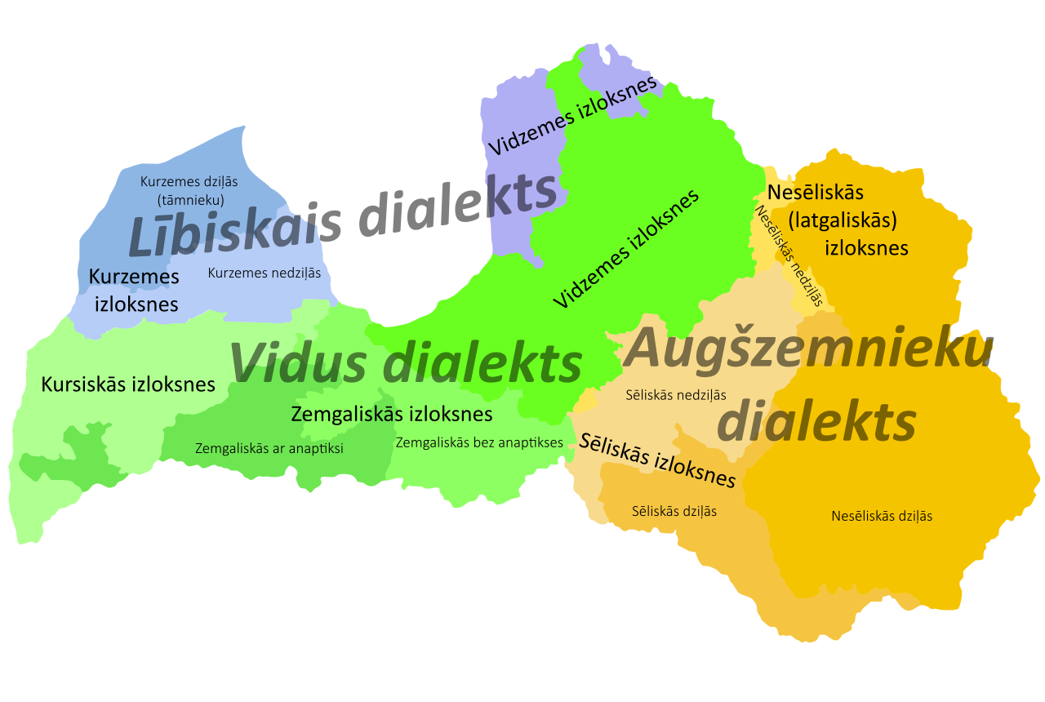

Slide 8
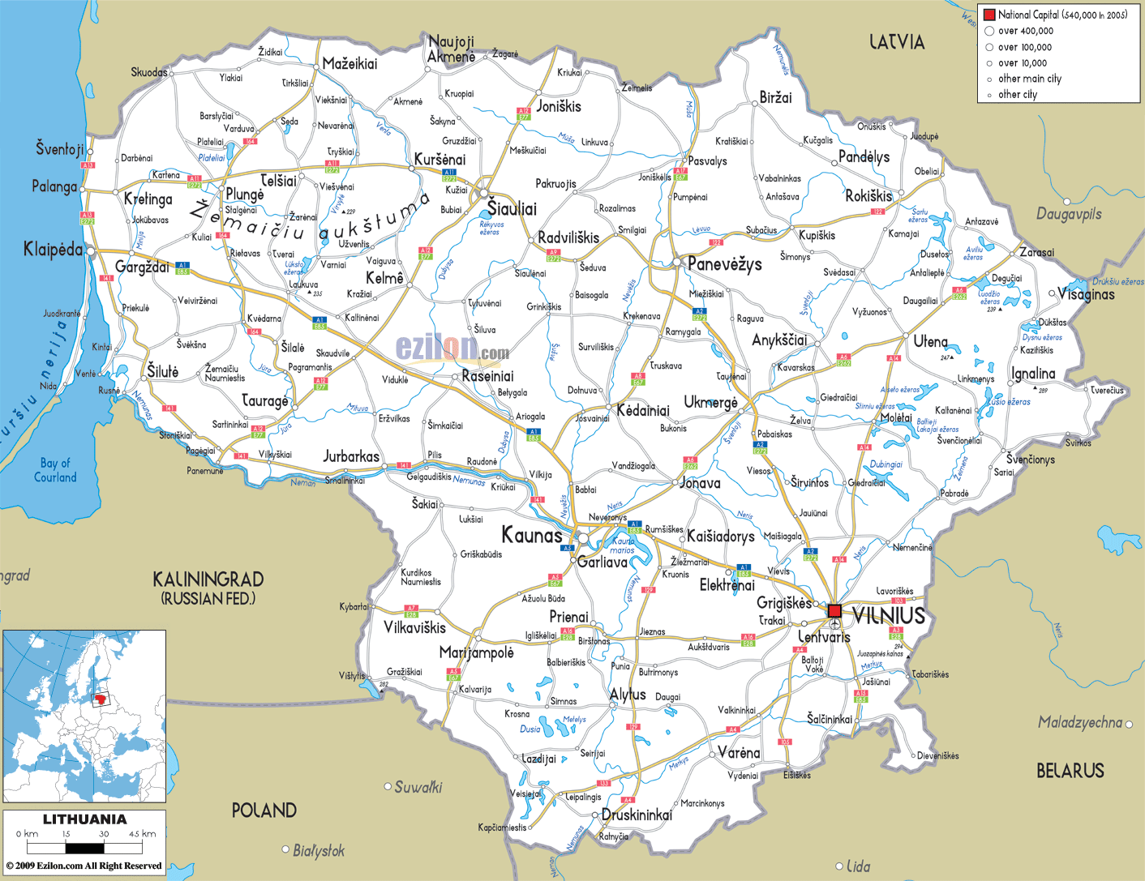
Litva: etnická skladba obyvatelstva (2017-2018)
Obyvatelé celkem: cca 2 807 000
Litevci: 2 439 000 86,9%
Poláci: 157 000 5,6%
Rusové: 129 000 4,6%
Bělorusové: 33 600 1,2%
Ukrajinci: 16 800 0,6%
Lotyši: cca 2 400 0,1%

Slide 9
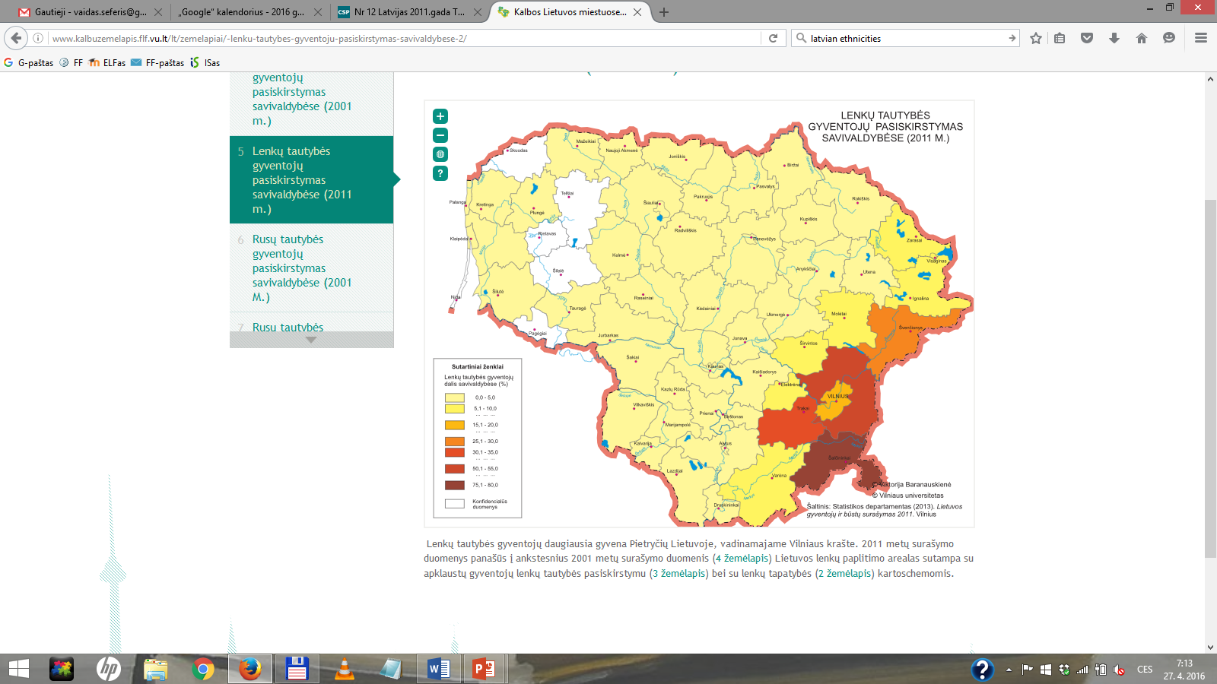

Slide 10
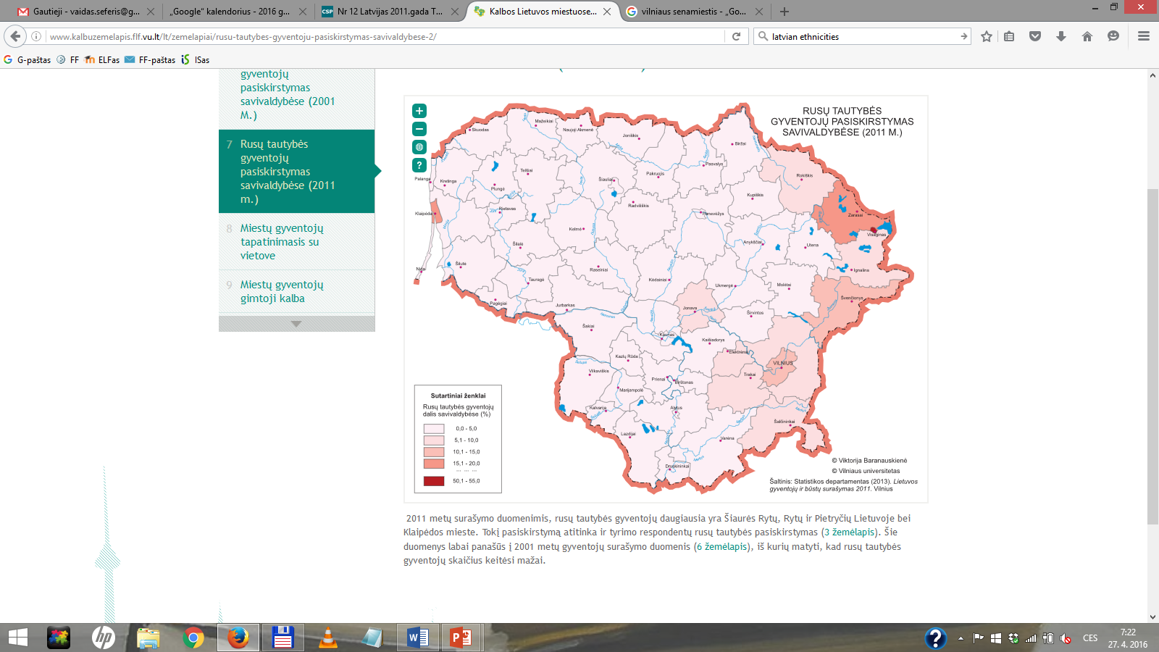

Slide 11
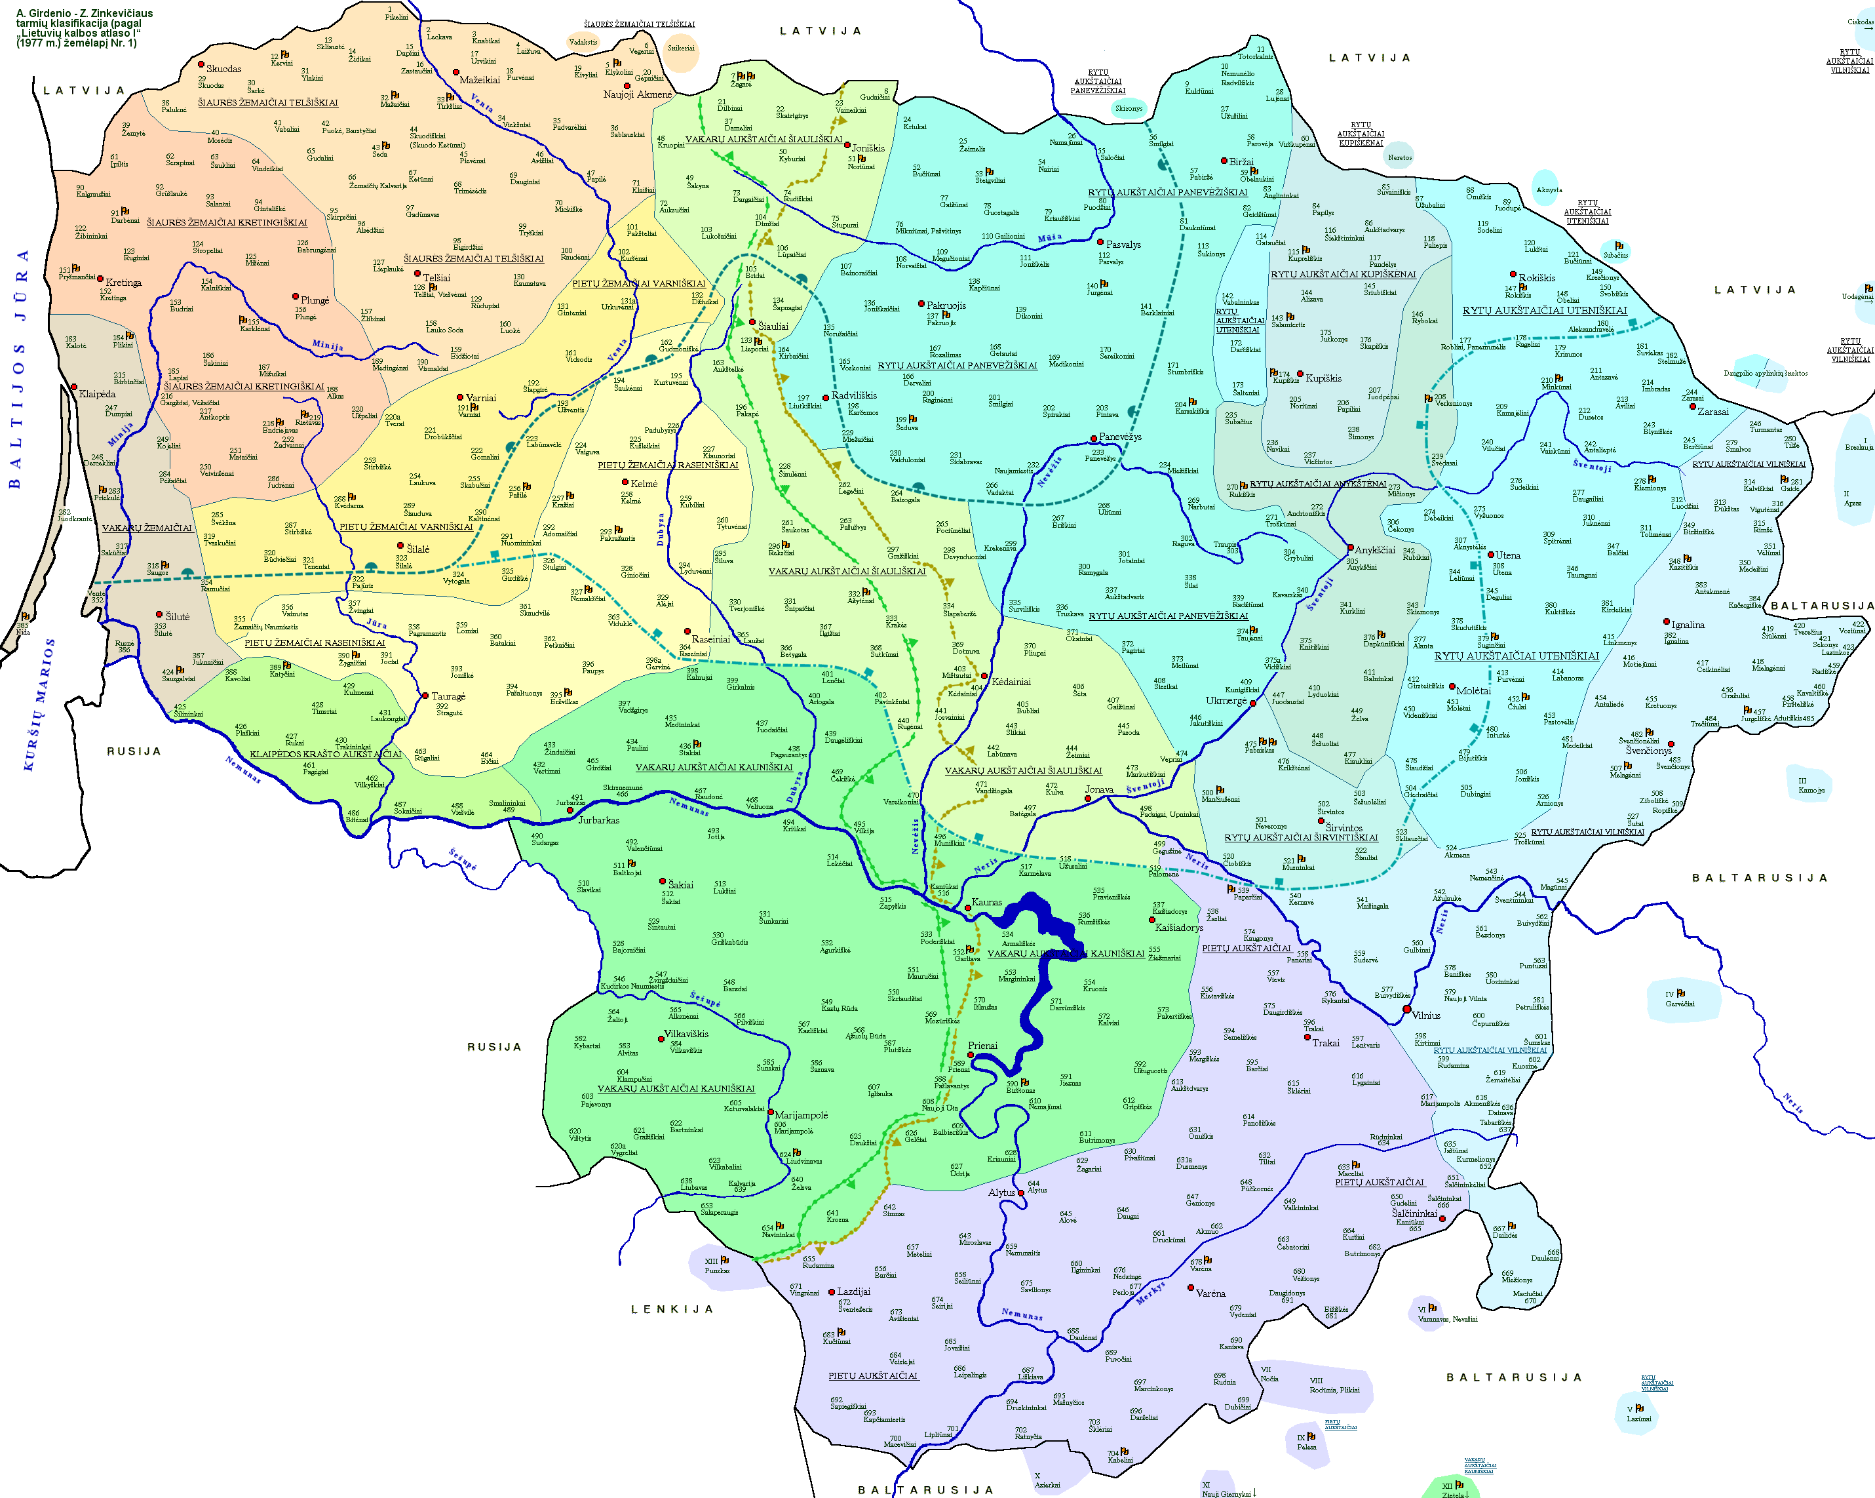

Slide 12
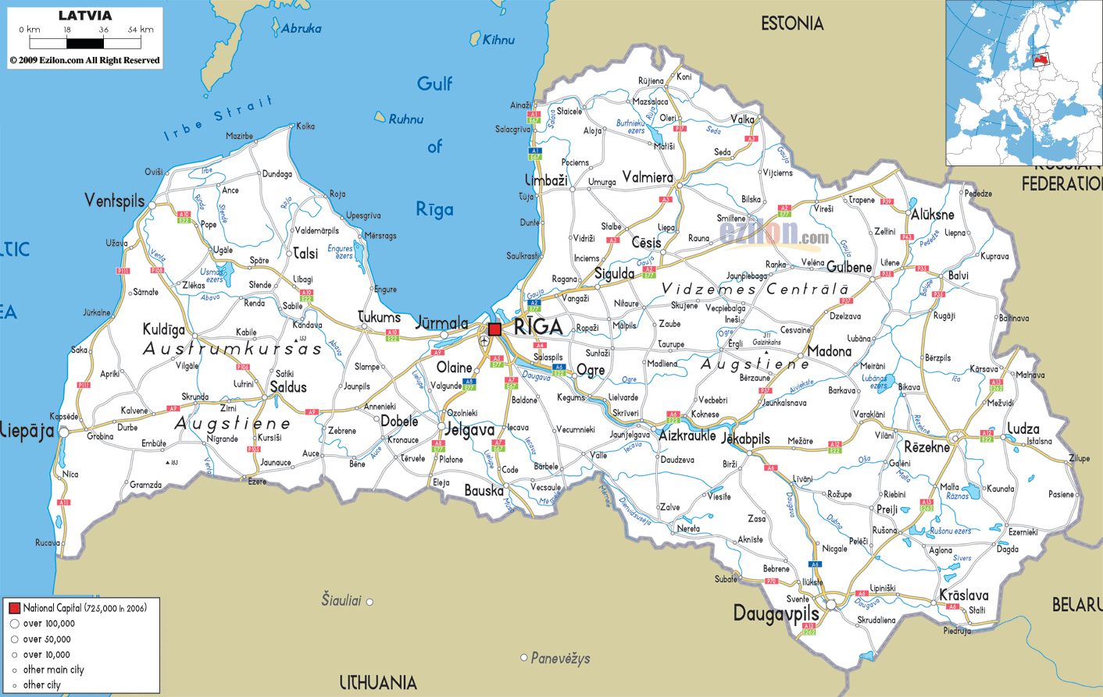
Lotyšsko: etnická skladba (2016)
Obyvatelé celkem: 1 968 957
Lotyši: 1 216 443 61,78%
Rusové: 504 370 25,62%
Bělorusové: 65 999 3,35%
Ukrajinci: 44 639 2,27%
Poláci: 41 528 2,11%
Litevci: 23 944 1,22%

Slide 13
